Slide 1
YAZ STAJI BAŞVURU ve DEĞERLENDİRME AŞAMALARI
ESKİŞEHİR OSMANGAZİ ÜNİVERSİTESİ
SANAT VE TASARIM FAKÜLTESİ
ENDÜSTRİYEL TASARIM BÖLÜMÜ

Slide 2
STAJ SÜRELERİ
Staj süresi, toplam 50 işgünüdür.
Bu sürenin 25 işgünü 141115004 kodlu Tasarım Üretim stajını, 25 işgünü de 141117001 kodlu Tasarım Ofis stajını kapsar. Öğrenci, bölümde geçirdiği 4. yarıyılın sonunda üretim stajını, 6. yarıyılın sonunda ofis stajını tamamlar. Stajlar, özel durumlar dışında, final sınavlarının bitimini takiben yaz tatillerinde yapılır.
Staja başlama ve bitiş tarihleri iş günlerine denk düşmelidir. Bir staj ilgili dönemin dönem sonu sınavlarının bitiminden sonra başlamalı, izleyen akademik dönemin başlangıç tarihinden önce bitirilmelidir.
Cumartesi ve pazar günlerinde de çalışılan iş yerlerinde, bu durumun belgelenmesi halinde, bu günler, iş günü sayısına dâhil edilir. Resmî tatil günleri staj iş gününden sayılmaz.
Staja fiilen ve kesintisiz devam zorunluluğu vardır. Mazeretli veya mazeretsiz devam edilmeyen staj günlerinin ve saatlerinin sayısı staj süresine eklenir.
Bütünleme sınavları sırasında staj yapılabilir. Ancak, bu dönemde staj yapan öğrenci bütünleme sınavına veya sınavlarına girmişse, söz konusu günler staj süresinden sayılmaz. Öğrenci, sınava girilen günleri telafi etmek zorundadır.

Slide 3
STAJ YERİ
Stajlar, staj komisyonunun uygunluğunu kabul ettiği alan ile ilgili yurt içi veya yurt dışındaki kurum ve kuruluşlarda yapılır.
Staj yapılacak kurumda, konusunda uzman ve deneyimli en az bir staj yeri sorumlusu bulunmalıdır.
Tasarım Üretim Stajını yöneten eğitici personel, endüstriyel tasarımcı veya ilgili bölümden sorumlu mühendis olmalıdır.
Tasarım Ofis stajını yöneten eğitici personel, mesleki deneyimi olan bir endüstriyel tasarımcı olmalıdır.
Tasarım Üretim Stajının fabrika veya üretici firmada, Tasarım Ofis Stajının da tasarım bürosunda veya bir işletmenin Ar-Ge/Tasarım Ofisinde tamamlanması gerekmektedir. Her staj dönemi, farklı bir işletmede tamamlanmak zorundadır.
Öğrenciler, staj yapacakları kuruluşları kendileri belirleyecektir. Staj yapılacak yerin staj komisyonu tarafından uygun görülerek kabul edilmesi gereklidir. Staj yeri kabul edilmeyen öğrenciler, 15 gün içinde yeni bir staj yeri bulmak ve staj komisyonuna bildirmek zorundadır.

Slide 4
STAJ AŞAMALARI
Staja başlayacak her öğrenci bir “Staj Dosyası” edinir. Bu dosya içerisinde staj ile ilgili bilgiler ve gerekli formlar bulunur. Öğrenci, programa göre yürüttüğü çalışmalarını staj süresince günü gününe not eder ve staj raporunu hazırlarken bu dosyadan yararlanır.
Öğrencilerin stajlarının geçerli olabilmesi için aşağıdaki aşamaları takip etmeleri gerekmektedir:
Staj başvuruları, staj yapmak istediği kurumdan onaylı “Staj Ön Başvuru Formu” (Ek 4) ile akademik takvim esas alınarak, bahar yarıyılının 10. Haftasının sonuna kadar, Endüstriyel Tasarım Bölüm Başkanlığı Staj sorumlusuna yapılır.

Slide 5
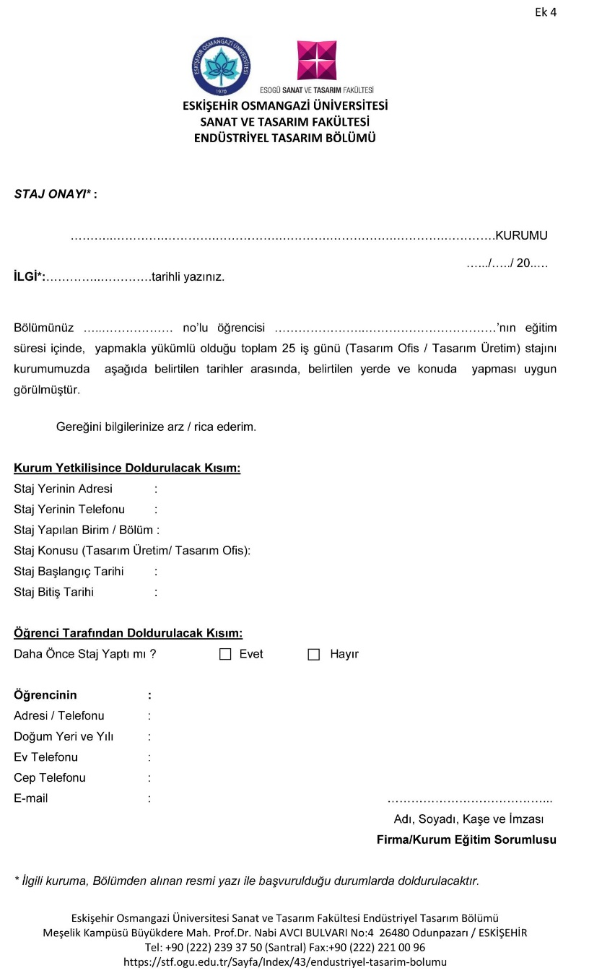

Slide 6
STAJ AŞAMALARI
Öğrencinin staj başvurusu, bahar yarıyılının 11. Haftasında komisyon tarafından değerlendirilerek kabul edilir ya da reddedilir. Staj yeri reddedilen öğrenciler 12. Haftanın sonuna kadar yeni bir başvuru yapmalıdır.
Staj komisyonu tarafından staj yeri onaylanmadan yapılan staj geçerli değildir. Staja başlayan bir öğrenci, staj komisyonunun bilgisi ve izni olmadan staj yerini ve tarihini değiştiremez.
Staj başvurusu kabul edilen öğrenci, staj yapacağı kurumun yetkilisi ve Staj Komisyonu tarafından onaylanmış “Ek-1: Staj Başvuru ve Kabul Formu’nu ve 3308 sayılı Mesleki Eğitim Kanunu uyarınca “Ek 2: Staj Ücretlerine İlişkin İşsizlik Fonu Katkısı Bilgi Formu’nu üç kopya olarak hazırlar ve akademik takvime göre bahar yarıyılının 13. haftasının sonuna kadar staj komisyonuna onaylatır.
Onaylanan belgelerin 1 (bir) kopyasını ilgili Staj komisyonuna, 1 (bir) kopyasını Sanat ve Tasarım Fakültesi Öğrenci İşleri’ne, 1 (bir) kopyasını da staj yapılacak kuruluşa teslim eder.

Slide 7
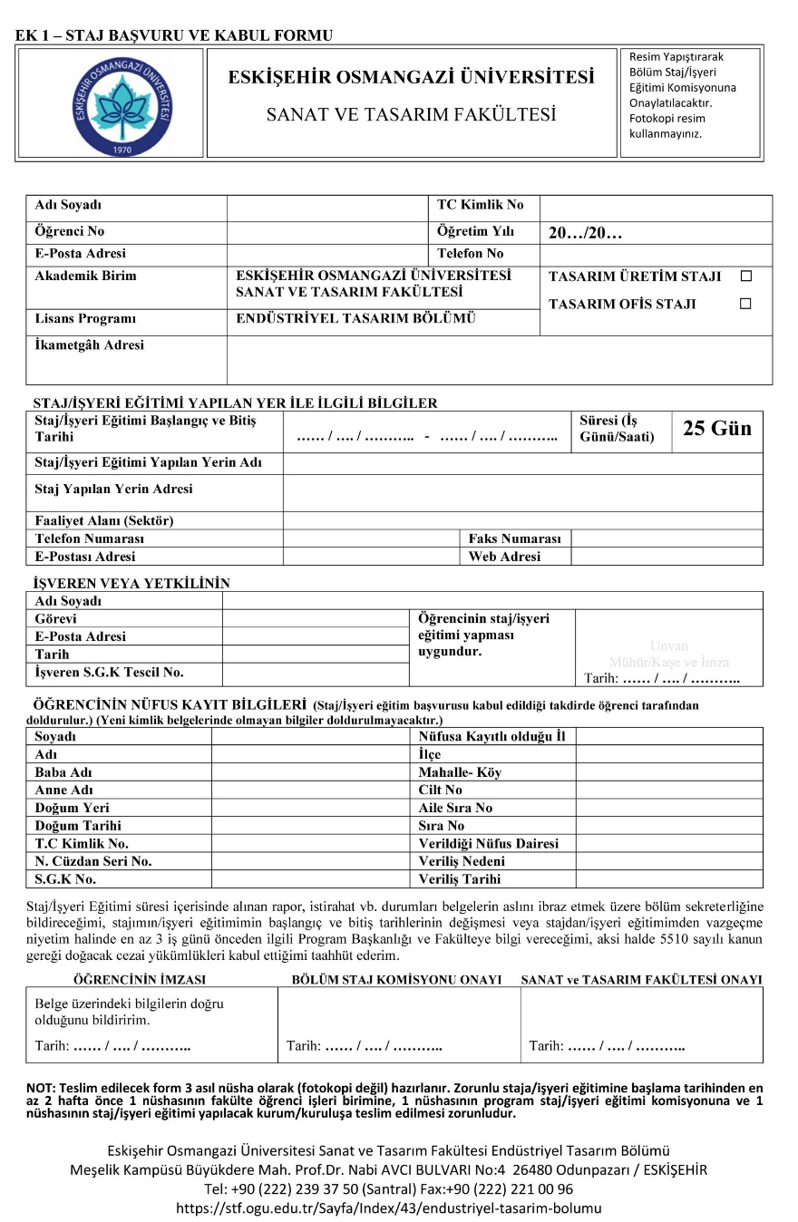

Slide 8
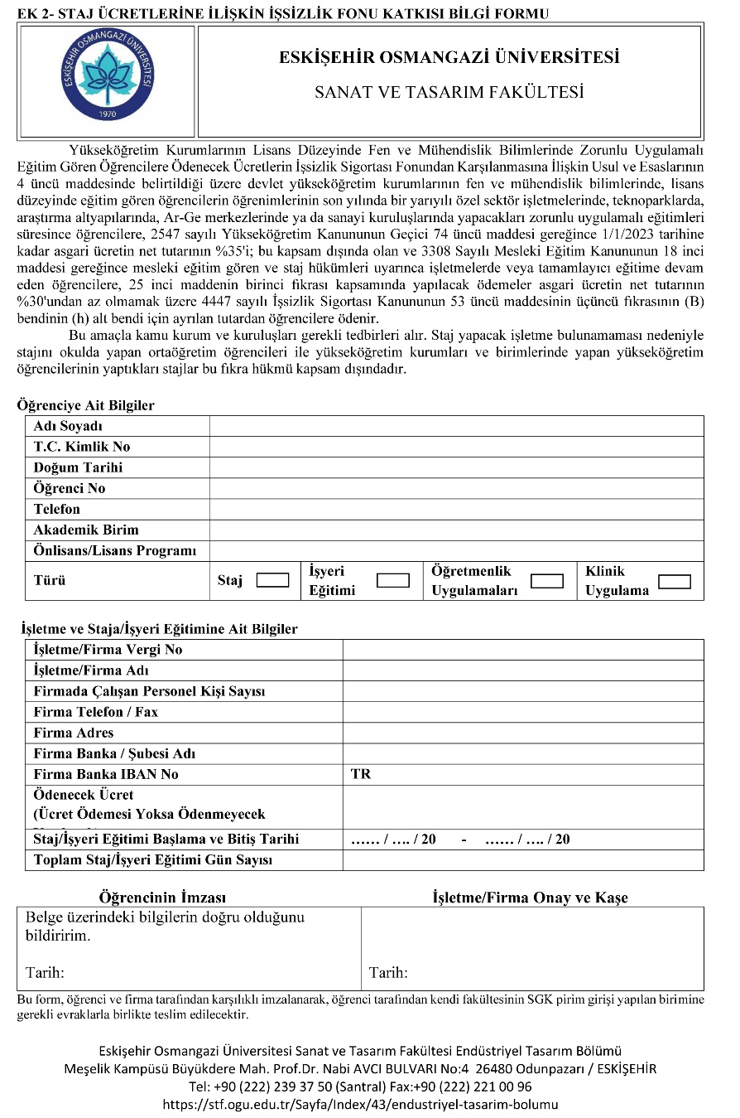

Slide 9
STAJ AŞAMALARI
Ek-1: Staj Başvuru ve Kabul Formu’nun teslimi sırasında SGK "İşe Giriş Bildirgesi" Fakülte Öğrenci İşleri tarafından doldurulur. SGK giriş işlemlerinin staj başlangıç tarihinden en erken 1 ay en geç 15 iş günü öncesinde yapılması zorunludur. Öğrenci, SGK işlemleri öncesinde Nüfus cüzdanı fotokopisini ve “SGK sağlık provizyonu müstehaklık belgesini” (Bu belge E-Devlet Sağlık Provizyon Aktivasyon Sistemi'nden e-devlet şifresi ile giriş yapılıp, çıktı alınarak hazırlanacaktır.) Fakülte Öğrenci İşlerine getirmekle yükümlüdür.
Her öğrenci stajına başlamadan önce sigorta işlemlerini tamamlamakla yükümlüdür.

Slide 10
STAJ AŞAMALARI
Staj bitiminde, Eskişehir Osmangazi Üniversitesi Sanat ve Tasarım Fakültesi Endüstriyel Tasarım Bölümü Staj Usul ve Esasları'na uygun olarak hazırlanan "staj dosyası", staj yapılan kurumdaki eğitici personele imzalatılarak, Akademik takvime göre yaz dönemini takip eden güz yarılının 3.haftasının sonuna kadar Bölüm staj sorumlusuna imza karşılığı teslim edilir.
Staj Başarı Belgesi (Ek 3), kurum yetkilisince 3 nüsha halinde doldurulur (Ek-3a: Bölüm Kopyası, Ek-3b: Kurum Kopyası ve Ek-3c: Öğrenci İşleri Kopyası). Bu nüshalardan Kurum Kopyası, staj yapılan kurumda kalır. Bölüm Kopyası ve Öğrenci İşleri Kopyası ise ilgili birimlere imzalı kapalı zarf içinde öğrenci tarafından teslim edilir.

Slide 11
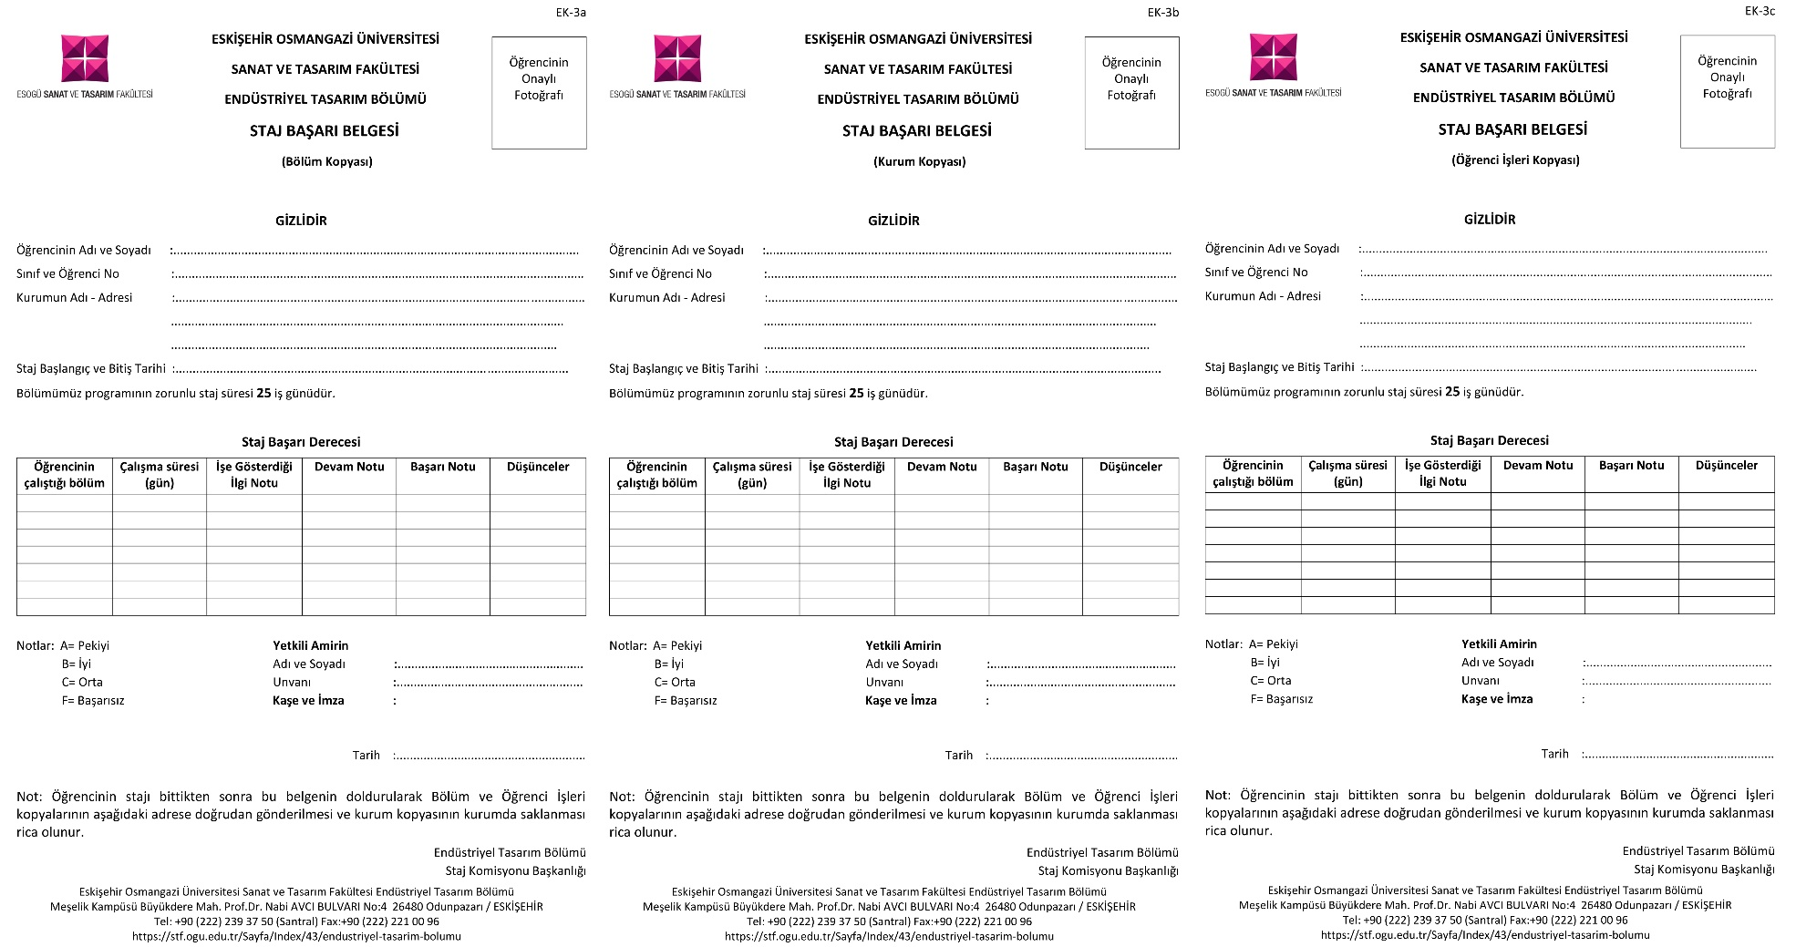

Slide 12
STAJ AŞAMALARI
Bölüm Staj sorumlusu, staj dosyası ve staj değerlendirme formunu, uygulamalı eğitimler alt komisyonuna iletir. Staj komisyonu, Güz yarılının 10. Haftasına dek gerekli incelemeleri yaparak, öğrencinin stajını başarılı ya da başarısız olarak değerlendirir. Stajın başarısız olarak değerlendirildiği durumlarda, öğrenci stajını tekrarlar.
Stajı başarılı bulunduğu halde staj raporu istenen içerik ve formata uygun olarak yazılmayan öğrencilerden raporlarını 15 gün içerisinde istenilen duruma getirmesi beklenir. İstenilen düzeltmeyi bu süre içerisinde getirmeyen veya raporu reddedilen öğrenci stajını yeniden yapar.
Kurum veya Kuruluş tarafından gönderilen Staj Başarı Belgesinde, durumu “Başarısız” veya “Devamsız” ise öğrenci stajdan BAŞARISIZ sayılır. Bu durumda öğrencinin bu stajını yeniden yapması zorunludur.
Stajlar, öğrencinin karnesinde 141115004 kodlu Tasarım Üretim Stajı veya 141117001 kodlu Tasarım Ofis Stajı ders kodlarıyla yer alır. Öğrenci, staj yaptığı süreci takip eden Güz Dönemi başında ilgili derse kaydolmalıdır. Bu dersler, Eskişehir Osmangazi Üniversitesi Önlisans ve Lisans Eğitim, Öğretim ve Sınav Yönetmeliğine göre değerlendirilerek başarı notu verilir.

Slide 13
STAJ SONRASI ve DEĞERLENDİRMESİ
Öğrenci, staj çalışması süresince yaptığı işleri gerekli her türlü çizim, tasarım, şekil, kroki, hesap, fotoğraf ve diğer belgelerle birlikte staj komisyonu tarafından belirtilen şekilde belgeleyerek bir staj dosyası halinde düzenlemek ve staj yeri yöneticisine onaylatarak, program staj komisyonu tarafından belirlenen zaman dilimi içerisinde akademik birim/program öğrenci işleri ofisine bizzat veya posta yolu (iadeli taahhütlü olarak) ile teslim etmek zorundadır. Bu süre geçtikten sonra sunulan staj dosyaları kabul edilmez.
Teslim edilen staj dosyaları/raporları ve staj yeri yöneticisinden gelen evrak, staj komisyonu tarafından belirlenen usul ve esaslara göre incelenir ve değerlendirilir. Gerektiğinde öğrenciler staj çalışmaları ile ilgili olarak görüşmeye çağırılabilir. Staj komisyonu, staj hakkındaki rapor sonuçlarını, ilgili evrakı teslim etme tarihinden itibaren 15 gün içinde yapılacak itirazları değerlendirip sonuçlandırır.

Slide 14
Tasarım Üretim Stajı rapor içeriği
Giriş
Firma bünyesindeki makine parkı tanıtımı ve yerleşim düzeni
Üretime giren ham maddenin ürün olarak çıkışına kadar olan süreçleri
Üretilen ürünler için yapılan temel hesaplamalar(Temel Fizik ve Statik hesaplamalar)
Malzeme ve üretim seçiminin nasıl yapıldığı
İş sağlığı ve güvenliği için alınan önlemler nelerdir.
Tasarım Ofis Stajı rapor içeriği
Giriş
Firma bünyesindeki makine parkı tanıtımı ve yerleşim düzeni,
Tasarım ve proje yönetimi nasıl yapılmaktadır.
İlk tasarım kararları nasıl alınmaktadır. Gerekli hesaplamalar ve ergonomik unsurlar nelerdir.
Uygulanan tasarım metotları nelerdir.
Uygulanan fikri sınai haklar nelerdir.
Uygulanan pazarlama ilkeleri nelerdir.
İş sağlığı ve güvenliği için alınan önlemler nelerdir.

Slide 15
STAJ DOSYASI
Öğrenci, staj dosyasını hazırlarken aşağıdaki kurallara uymalıdır;
(a) Kapak, öğrenciye ve staj dosyasına ait tüm bilgileri içermelidir.
(b) Öğrencinin staj yaptığı kurumca verilecek Onay Sayfası, dosyada yer almalıdır.
(c) İçindekiler, dosyada bulunan konu başlıkları ve sayfa numaralarını belirtmelidir.
(d) İşletmenin tanıtımı, staj yapılan kurumun çalışma alanını, idari ve teknik personel sayılarını, organizasyon şemasını, kuruluşun kısa tarihçesini, iletişim bilgilerini içermelidir.
(e) İşletmedeki hizmet / üretim aşamaları, staj yapılan kurumdaki süreçler ve öğrencinin yer alacağı aşamaları belirtmelidir.
(f) Giriş, stajın amaçları, öğrenilmesi hedeflenen konuları içerir.
(g) Stajla ilgili tanımlar, yapılan işle ilgili mesleki terimler ve teorik bilgileri kapsar.
(h) Stajda yapılan işler, staj süresince kurumda gözlenmiş ve yapılmış her şeyi ayrıntılı olarak açıklar. İlgili görseller, veriler, tablolar numaralanacak, uygun görülenler metin içerisine yerleştirilecek, diğerleri Ek'e konulacaktır.
(i) Sonuç kısmında, staj konusunun öğrencinin gördüğü derslerle ilişkisi kurulacak, yeterlikler, yetersizlikler belirtilecek, öğrenilenler sıralanacak ve genel bir değerlendirme yapılacaktır.
(j) Staj Dosyasının her sayfası, staj yapılan kurumdaki eğitici personel tarafından imzalı ve kaşeli olmalıdır. Formata uygun hazırlanan dosya ciltlenir ve ilan edilen süre içerisinde staj komisyonuna teslim edilir.

Slide 16
Her staj, bir ders olarak değerlendirilir ve öğrencinin not belgesinde stajın yapıldığı dönemi izleyen güz yarıyılında ders koduyla gösterilir. Endüstriyel Tasarım bölümü öğrencilerinin Lisans Derecesi almaya hak kazanabilmeleri için, Tasarım Üretim Stajı ve Tasarım Ofis Stajı derslerini alarak başarıyla geçmeleri zorunludur.

Slide 17
ENDÜSTRİYEL TASARIM BÖLÜMÜ STAJ KOMİSYONU: Dr. Öğr. Üyesi Cemil Yavuz Öğr. Gör. N. Başar Kesdi Arş. Gör. Mehmet Anaç

Slide 18
Detaylı Bilgi ve İlgili Formlar için;
https://stf.ogu.edu.tr/Sayfa/Index/587/staj

